Slide 1

1. 화면 구성 – Main Menu
로그인
학번
PASSWORD
LOGIN

Slide 2
1. 화면 구성 – Main Menu
환영합니다!
예약
검색

Slide 3
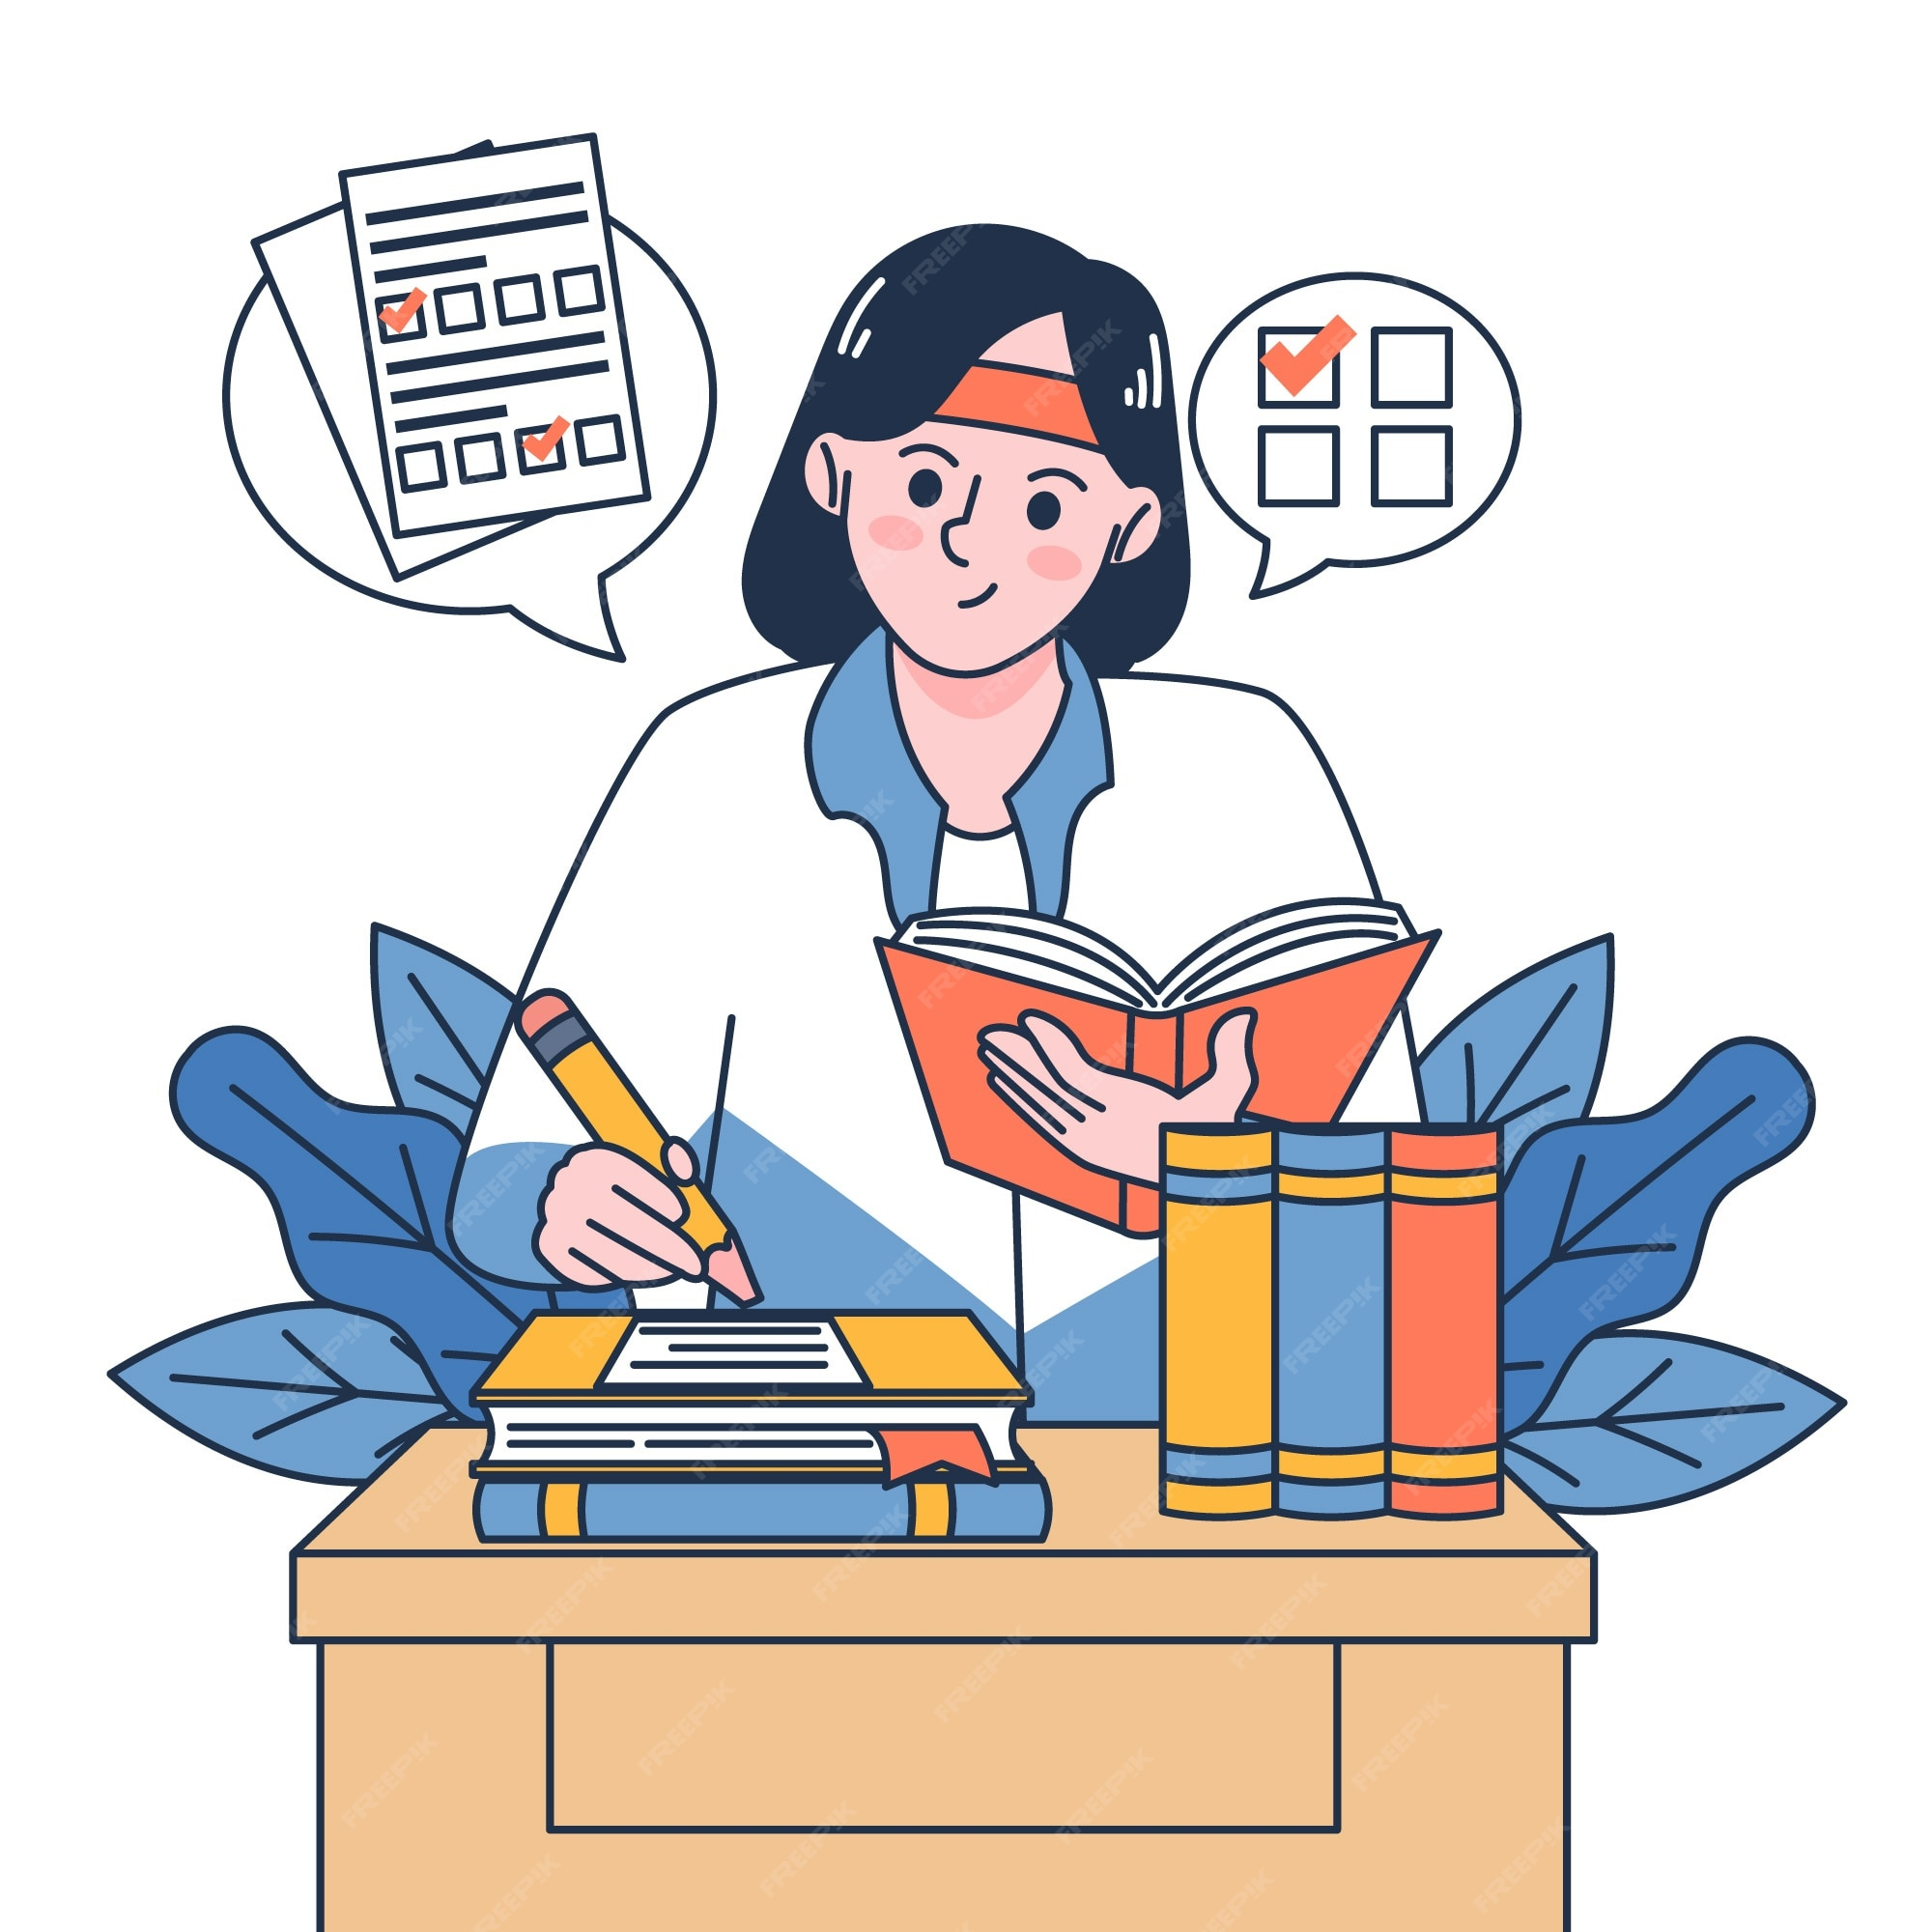
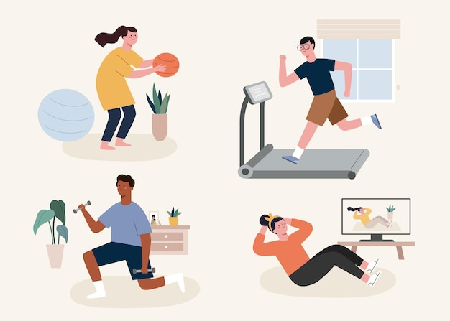
2. 화면 구성 – 시설 예약
예약
스터디룸
체육시설

Slide 4


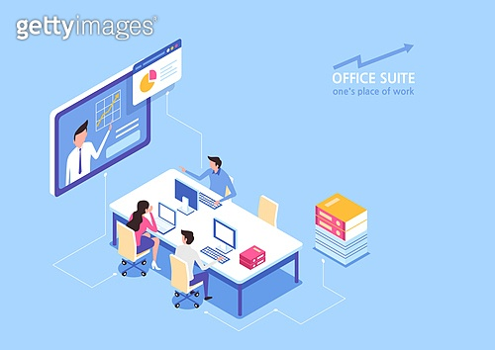
2. 화면 구성 – 시설 예약
예약
팀 프로젝트실
K-아고라
K-마루

Slide 5
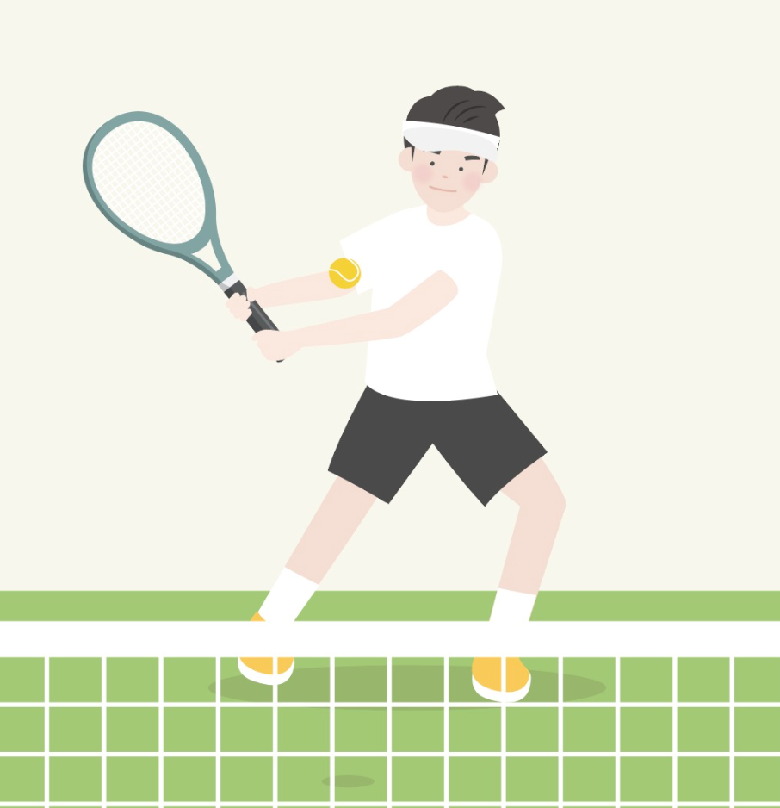
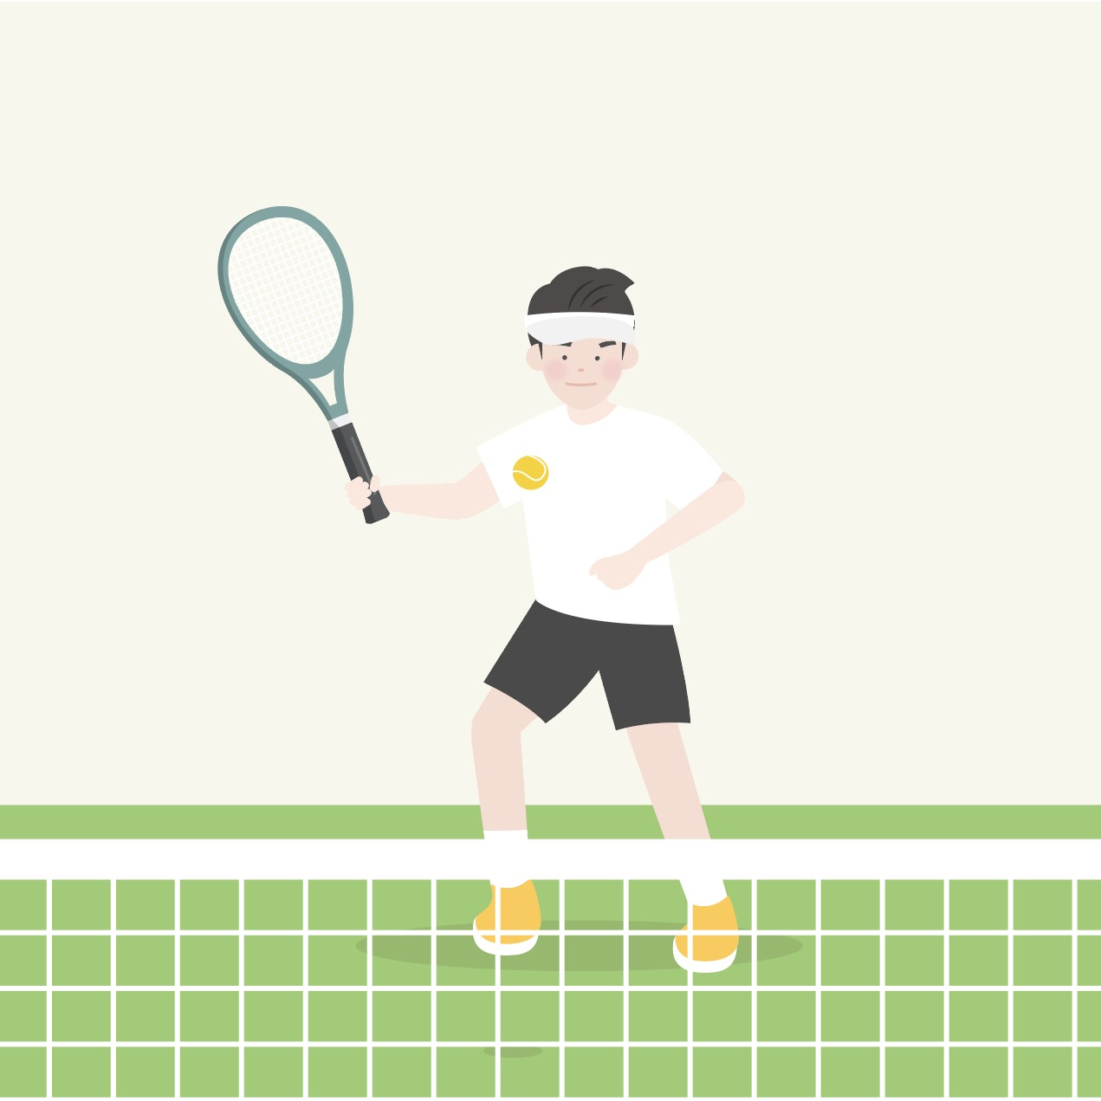
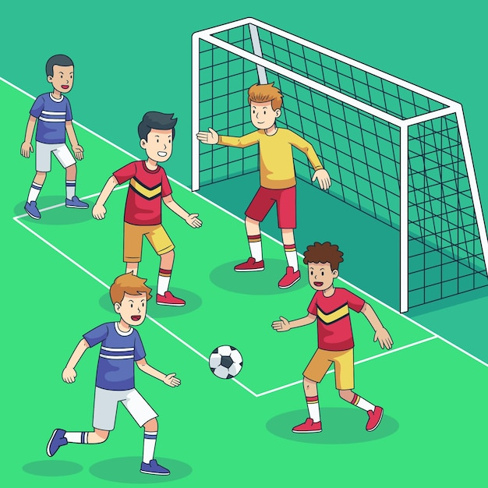

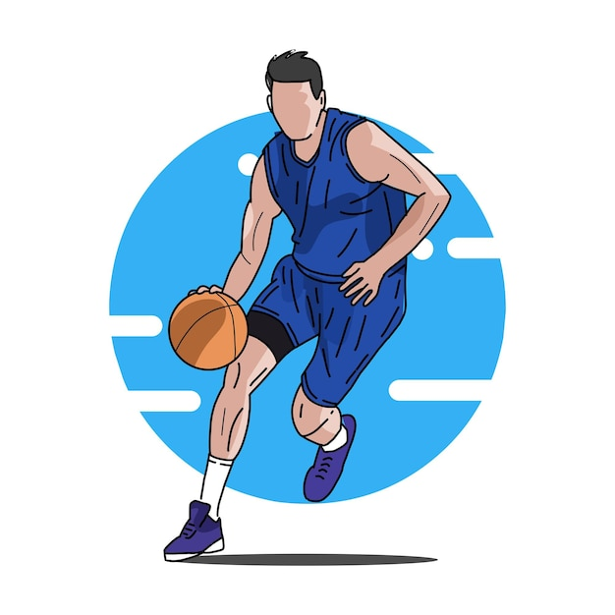
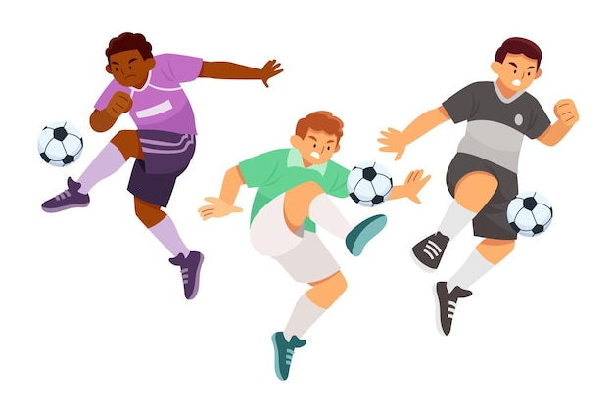
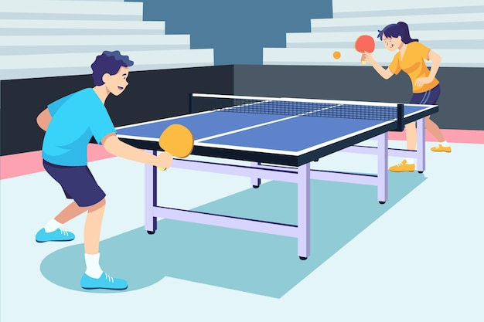
2. 화면 구성 – 시설 예약
예약
풋살장
축구장
농구장
족구장
테니스장
탁구장

Slide 6
2. 화면 구성 – 시설 예약
예약
K-아고라
대회의실
소회의실1
소회의실2

Slide 7
2. 화면 구성 – 시설 예약
예약
K-아고라
대회의실
소회의실1
소회의실2
09:00
10:00
11:00
12:00

Slide 8
2. 화면 구성 – 시설 예약
예약
K-아고라
대회의실
09:00
인원
10:00
10
11:00
12:00

Slide 9
2. 화면 구성 – 시설 예약
예약
K-아고라
대회의실
09:00
인원
10:00
10
11:00
12:00

Slide 10
1. 화면 구성 – Main Menu
검색
조회할 장소를 입력하세요
장소의 이름 또는 코드
좌석번호
search

Slide 11
1. 화면 구성 – Main Menu
검색
조회할 장소를 입력하세요
장소의 이름 또는 코드
좌석번호
ALL
search
팀프A실(100A)에 예약자가 없습니다.
팀프B실(100B)에 예약자가 없습니다.
팀프B실(100B)에 예약자가 없습니다.
.
.
.
아고라A실(200A)에 예약자가 없습니다.
(A1) – 예약자가 1명 있습니다.
ㅊ
풋살장A(1000A)에 예약자가 없습니다.
.
.
.

Slide 12
1. 화면 구성 – Main Menu
검색
조회할 장소를 입력하세요
장소의 이름 또는 코드
좌석번호
아고라A
A1
search
(A1) – 예약자가 1명 있습니다.
예약 시간 : 2023년 11월 15일 10시~12시 (예약자 : 심규선(202014946))

Slide 13
1. 화면 구성 – Main Menu
검색
예약자의 학번 또는 이름을 입력하세요
202014946
search
아고라A(200A) [A1] 예약 시간 : 2023년 11월 15일 10시~12시 (예약자 : 심규선(202014946))
마루A(300A) [A1] 예약 시간 : 2023년 11월 15일 12시~14시 (예약자 : 심규선(202014946))
풋살장A(1000A) [A1] 예약 시간 : 2023년 11월 15일 14시~16시 (예약자 : 심규선(202014946))

